Slide 1
KIỂM TRA BÀI CŨ
Câu hỏi: Hô hấp tế bào là gì? Viết phương trình tổng quát dạng chữ thể hiện quá trình hô hấp tế bào?
Glucose + Oxygen → Carbon dioxide + Nước + Năng lượng (ATP+ Nhiệt)

Slide 2
KHỞI ĐỘNG
Hô hấp tế bào ở hạt đậu cung cấp năng lượng cho hạt đậu nảy mầm. Theo em, những yếu tố nào đã ảnh hưởng đến hô hấp tế bào ở hạt đậu trong những tình huống sau:
- Hạt đậu được ngâm nước, để ở nhiệt độ phòng thì nảy mầm tốt.
- Hạt đậu khô, để ở nhiệt độ phòng thì không nảy mầm.
- Hạt đậu ngâm nước và hạt đậu khô để ở nhiệt độ 10°C thì đều không nảy mầm.

Slide 3
Tiết 39 - BÀI 22: CÁC YẾU TỐ ẢNH HƯỞNG ĐẾN HÔ HẤP TẾ BÀO

Slide 4
I. Một số yếu tố ảnh hưởng đến hô hấp
Nội dung
II. Vận dụng hô hấp tế bào trong thực tiễn

Slide 5
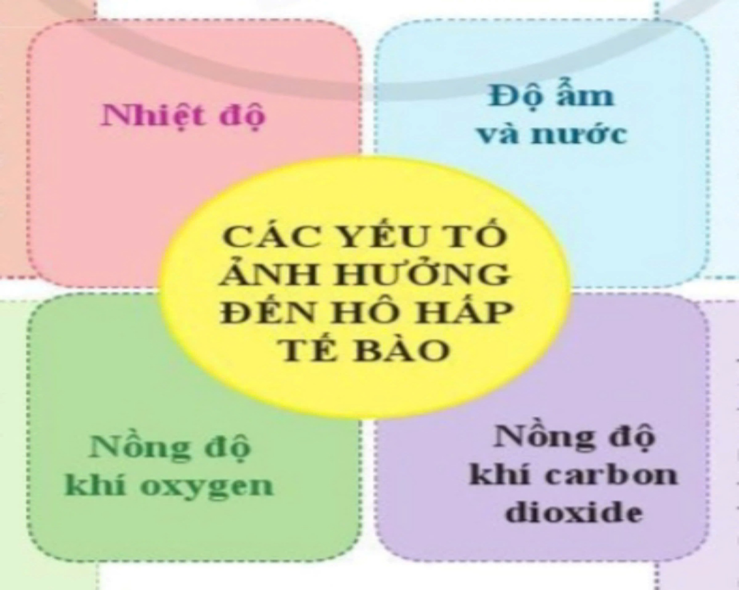

Slide 6
+ Nhóm 1. Tìm hiểu ảnh hưởng của độ ẩm và nước đến hô hấp tế bào. Vì sao muốn cho hạt nảy mầm, trước tiên người ta ngâm hạt vào nước?
+ Nhóm 2. Tìm hiểu ảnh hưởng của hàm lượng khí oxygen đến hô hấp tế bào. Vì sao trong trồng trọt, người ta thường làm đất tơi xốp trước khi gieo trồng và tháo nước khi cây bị ngập úng?
+ Nhóm 3. Tìm hiểu ảnh hưởng của hàm lượng khí carbon dioxide đến hô hấp tế bào. Vì sao không nên để nhiều hoa hoặc cây xanh trong phòng ngủ kín?
+ Nhóm 4. Tìm hiểu ảnh hưởng của nhiệt độ đến hô hấp tế bào. Có phải tất cả các loại nông sản đều chịu ảnh hưởng của bốn yếu tố trên không?

Slide 7
Các yếu tố | Ảnh hưởng đến hô hấp tế bào
Nhiệt độ | + Hô hấp tế bào phụ thuộc chặt chẽ vào nhiệt độ. + Nhiệt độ thích hợp cho quá trình hô hấp tế bào 30 – 35⁰C
Độ ẩm và nước | + Nước vừa là dung môi, vừa tham gia trực tiếp vào phản ứng hóa học trong hô hấp tế bào. + Hàm lượng nước trong tế bào liên quan trực tiếp đến cường độ hô hấp.
Hàm lượng khí oxygen: | + Hô hấp tế bào xảy ra chậm nếu hàm lượng oxygen của không khí là 5%. + Khi thiếu oxygen, hô hấp tế bào giảm.
Hàm lượng khí carbon dioxide: | + Hàm lượng carbon dioxide khoảng 0,03% thuận lợi cho hô hấp tế bào. Hàm lượng carbon dioxide cao gây ức chế hô hấp.

Slide 8
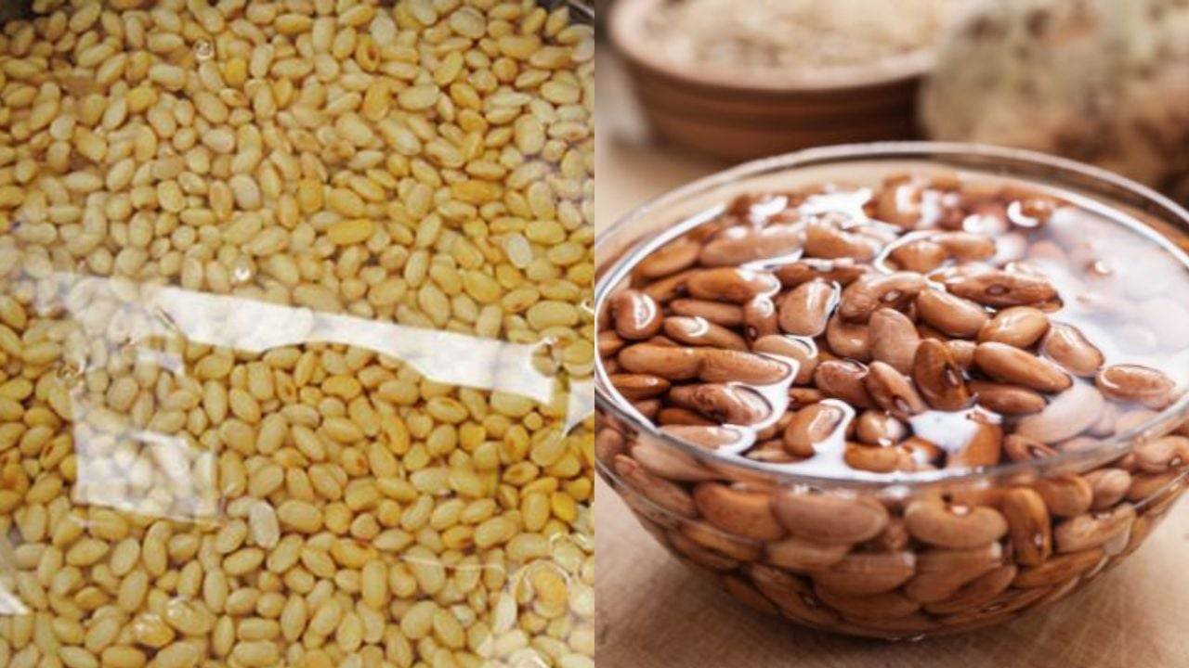
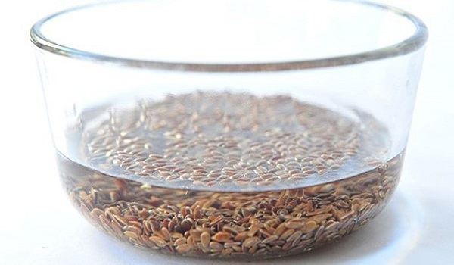
Nước vừa là môi trường vừa là chất tham gia trực tiếp vào các phản ứng hoá học trong hô hấp tế bào mà hạt giống đang tồn tại ở trạng thái tiềm sinh nhờ có hàm lượng nước thấp → Khi hạt đủ nước sẽ làm đẩy nhanh quá trình kích thích hạt nảy mầm→Nước chính là điều kiện tiên quyết đầu tiên để kích thích hạt nảy mầm. Bởi vậy, muốn cho hạt giống nảy mầm, trước tiên người ta thường ngâm hạt vào nước.

Slide 9
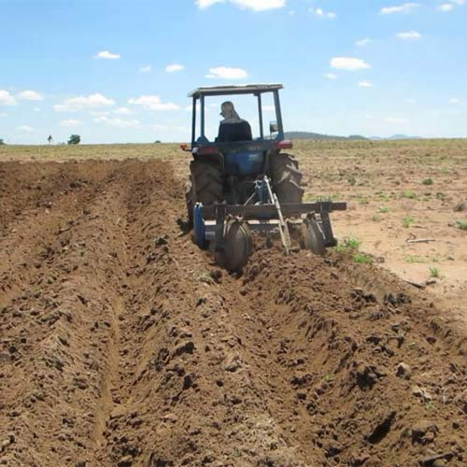
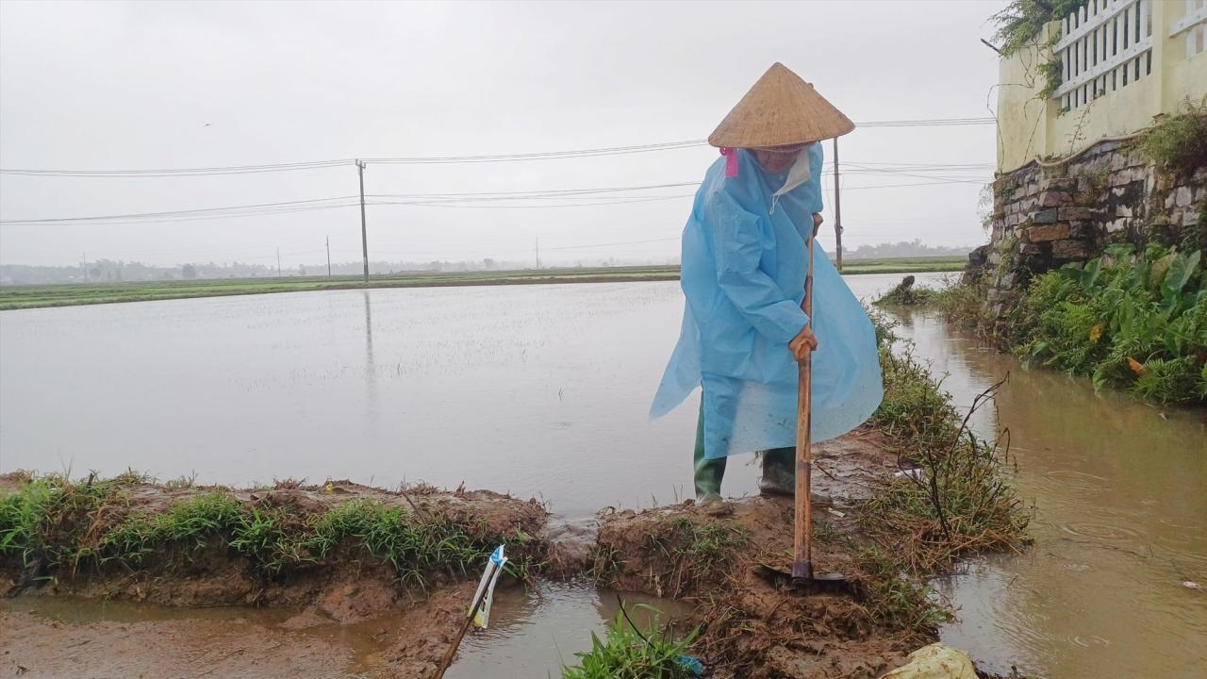
Trong trồng trọt, người ta thường cày bừa đất trước khi gieo trồng và tháo nước khi cây bị ngập úng để tạo điều kiện thuận lợi cho oxygen khuếch tán vào trong đất giúp rễ cây hấp thụ được oxygen một cách dễ dàng → Khi rễ hấp thụ được oxygen, oxygen sẽ là nguyên liệu để thực hiện quá trình hô hấp tế bào giúp tạo ra năng lượng để rễ thực hiện chức năng hấp thụ nước và muối khoáng cung cấp cho cây. Nhờ đó, cây có thể sinh trưởng và phát triển được tốt hơn.

Slide 10
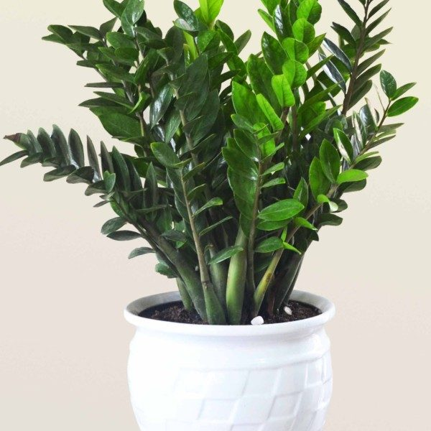

Không nên để nhiều hoa hoặc cây xanh trong phòng kín vì ban đêm hoa hoặc cây xanh hô hấp mạnh sẽ lấy O₂ trong không khí và thải rất nhiều CO_{2.}Không khí trong phòng ngủ sẽ có hàm lượng O₂ ngày càng thấp và hàm lượng CO₂ ngày càng cao. Điều này sẽ gây ngạt khí, ảnh hưởng đến sức khoẻ con người.

Slide 11
Thí nghiệm ảnh hưởng của nhiệt độ nước đến tốc độ hô hấp của cá vàng
Nhiệt độ nước ºC | Số lần đóng – mở nắp mang trong 5 phút
26 – 30
16 – 20
6 – 10

Slide 12
LUYỆN TẬP
Câu 1. Dựa vào kiến thức đã học, em hãy cho biết tỉ lệ oxygen trong không khí là bao nhiêu phần trăm. Nêu ảnh hưởng của hàm lượng oxygen trong không khí đến hô hấp tế bào?
Trả lời
- Tỉ lệ oxygen trong không khí là 21%.
- Ảnh hưởng: Oxygen chính là nguyên liệu tham gia trực tiếp vào quá trình hô hấp tế bào. Nếu nồng độ khí oxygen là 5%, hô hấp tế bào xảy ra chậm. Khi thiếu oxygen, hô hấp tế bào giảm, có thể dẫn đến ngừng hẳn.

Slide 13
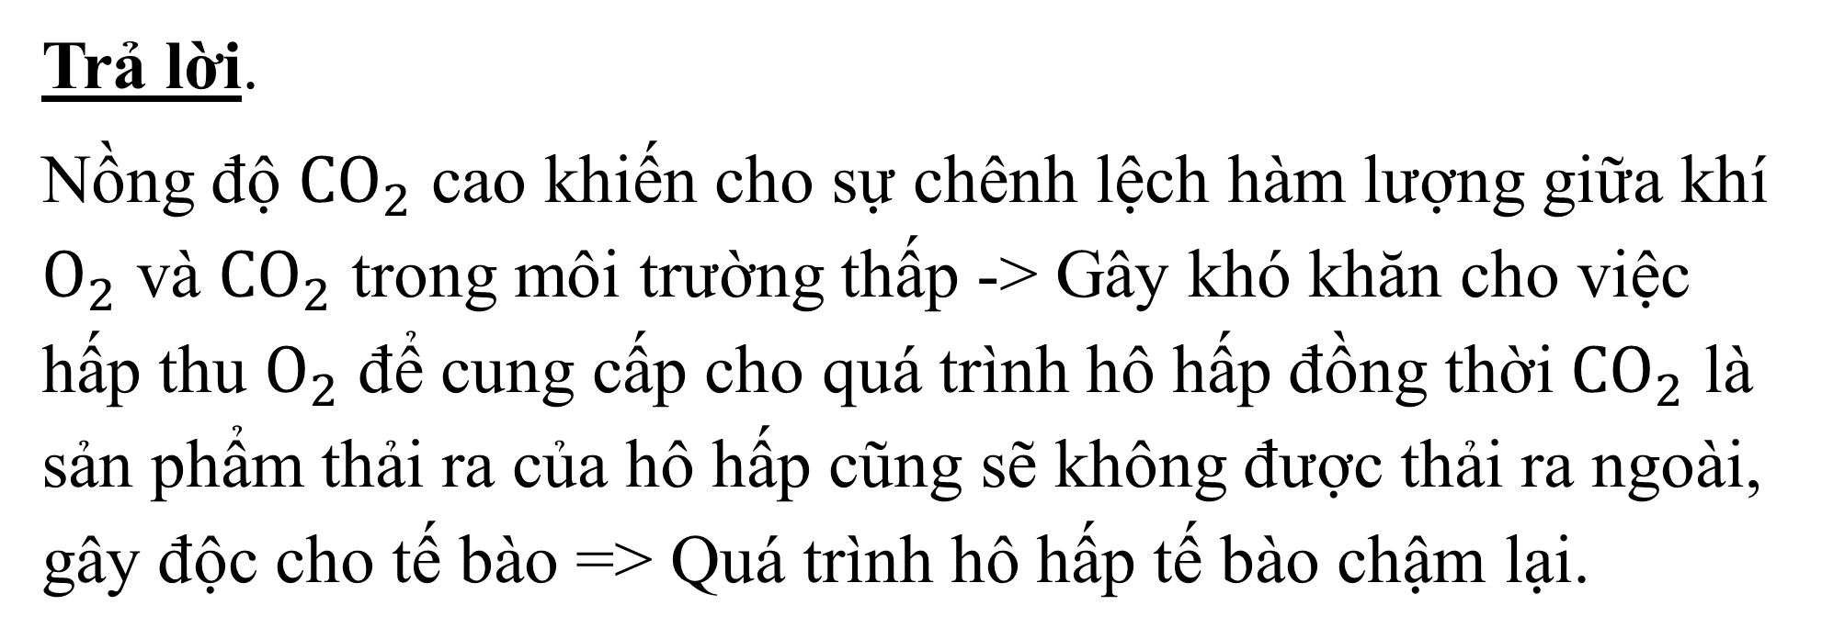
Câu 2. Giải thích vì sao hàm lượng carbon dioxide cao thì tốc độ hô hấp giảm?
Trả lời.
Nồng độ ${CO}_{2}$ cao khiến cho sự chênh lệch hàm lượng giữa khí $O_{2}$ và ${CO}_{2}$ trong môi trường thấp -> Gây khó khăn cho việc hấp thu $O_{2}$ để cung cấp cho quá trình hô hấp đồng thời ${CO}_{2}$ là sản phẩm thải ra của hô hấp cũng sẽ không được thải ra ngoài, gây độc cho tế bào => Quá trình hô hấp tế bào chậm lại.

Slide 14
VẬN DỤNG
Câu 1. Vì sao khi bị sốt cao, nhịp thở lại tăng lên?
Câu 2. Vì sao cây bị ngập úng lâu ngày sẽ chết?
Câu 1: Khi bị sốt cao, quá trình hô hấp tế bào diễn ra mạnh đòi hỏi cần cung cấp nhiều oxygen và thải ra nhiều khí carbon dioxide. Do đó, để cung cấp đủ oxygen và để tránh cơ thể bị nhiễm độc khí carbon dioxide thì nhịp thở tăng lên.

Slide 15
2. Khi bị ngập úng lâu ngày cây sẽ chết vì: Khi đất bị ngập nước, oxygen trong không khí không thể vào đất, rễ cây không thể lấy oxygen để thực hiện hô hấp tế bào. Điều này dẫn tới, các tế bào rễ không có năng lượng để thực hiện các hoạt động sống đồng thời áp suất thẩm thấu của các tế bào cũng không được duy trì khiến cho các lông hút trên rễ sẽ bị chết, rễ bị thối hỏng, không còn lấy được nước và các chất dinh dưỡng cho cây → Cây bị chết dần.

Slide 16
HƯỚNG DẪN VỀ NHÀ
Ôn lại nội dung kiến thức đã học.
Đọc mục “Em có biết” sgk trang 105.
- Chuẩn bị tiết học mới: Vận dụng hô hấp tế bào trong thực tiễn.

Slide 17
CẢM ƠN QUÝ THẦY CÔ VÀ
CÁC EM HỌC SINH!

